Slide 1
Gestión de tecnologías informáticas en las organizaciones
Xinyu Chen
Igor Irigoyen
Iker Urdaniz

Slide 2
Organización de la empresa y equipo
La empresa esta organizada en distintos categorías, por una parte estan los participantes del equipo de un equipo de desarrollo, formado por los siguientes tres roles:
Product Owner
Scrum Master
Desarrollor
Dejando a un lado el equipo de desarrollo la empresa cuenta también con otros dos equipos para complementar el trabajo del equipo de desarrollo:
Equipo de Mantenimiento:
Ingenieros de Software
Control de Calidad
Equipo de Operaciones:
Administradores de Sistemas
Administradores de Bases de Datos
Desplegadores

Slide 3



Miembros del equipo y sus roles
El equipo esta conformado por tres miembros:
Xinyu Chen → Product Owner
Igor Irigoyen → Scrum Master
Iker Urdaniz → Desarrollador

Slide 4
¿Cuáles son las herramientas de gestión del proyecto?
Burndown Chart. En Scrum una de las métricas más importantes es el Burndown Chart o gráfico de velocidad, que indica la cantidad de puntos de historia que es capaz de realizar un equipo por Sprint, y cómo esa velocidad cambia a lo largo del tiempo.
GitHub
Backlog. En Kanban, por ejemplo, el backlog solo consiste en tareas que se priorizan, no obstante se pueden tener etiquetas dependiendo del ámbito.
Aunque GitHub es más conocido como una plataforma de control de versiones, también ofrece funciones para la gestión del proyecto.
En nuestro caso, hemos usado una de sus funcionalidades "Issues", allí hemos enumerado los distintos problemas que encontramos a la hora de avanzar el proyecto y ver entre todos para solucionar los problemas.

Slide 5
¿Cuáles son las herramientas de gestión de la configuración del proyecto?
Utilizar GitHub
Utilizar GitLab
Para este proyecto hemos usado GitHub que es una herramienta muy adecuada para la gestión de la configuración del proyecto.
Girhub permite controlar versiones del código, gestionar ramificaciones (crear diferentes branches), fusionar cambios (haciendo merge solo o utilizando pull requests), y mantener un historial de todos los cambios realizados en el proyecto.

Slide 6
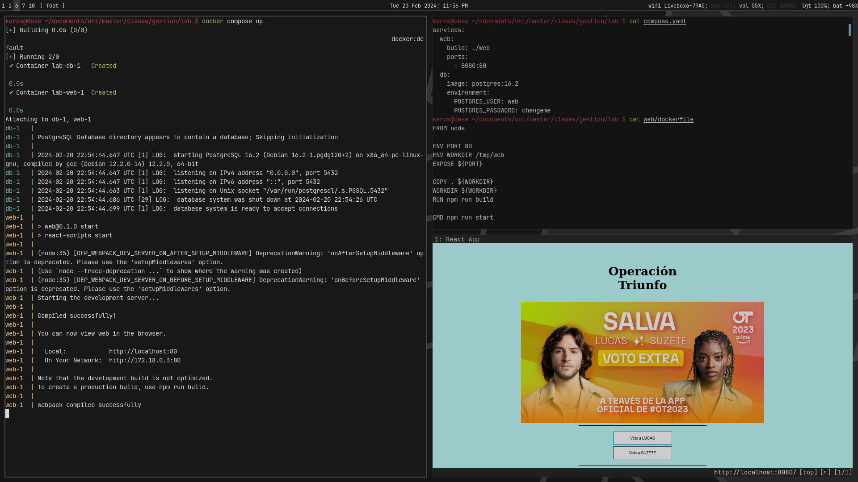

¿Cómo se despliega el sistema en un entorno de test local?
Para desplegar el sistema en un entorno de prueba local:
Docker Compose: Herramienta que facilita la gestión de aplicaciones multi-contenedor.
Proporcionamos un archivo de configuración docker-compose.yml, que define y configura los servicios necesarios para el despliegue. Además, se emplea un archivo Dockerfile, con las instrucciones para la construcción de la imagen del servidor web.
docker compose up: inicia el despliegue (automatizado) del sistema en su entorno local.
Permite una configuración rápida, consistente y eficiente de todos los entornos.

